Slide 1
Программно-аппаратные решения повышения сбоеустойчивости комбинационных схем в базисе ПЛИС с учётом межсоединений и блоков ввода-вывода
Институт проблем проектирования в микроэлектронике
Российской академии наук (ИППМ РАН)
В.С. Рухлов, Р. А. Соловьев, А. Г. Кустов
Москва, Зеленоград, 2020
Notes:
«Программно-аппаратные решения повышения сбоеустойчивости комбинационных схем в базисе Программи́руемых логи́ческих интегра́льных схе́м с учётом межсоединений и блоков ввода-вывода» авторов Владимира Рухлова, Романа Соловьева и Александра Кустова. Исследование выполнено в Институте проблем проектирования в микроэлектронике
Российской академии наук и посвящено разработке отказоустойчивых систем с использованием программируемых интегральных схем

Slide 2
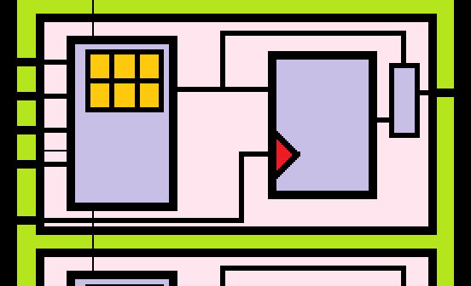
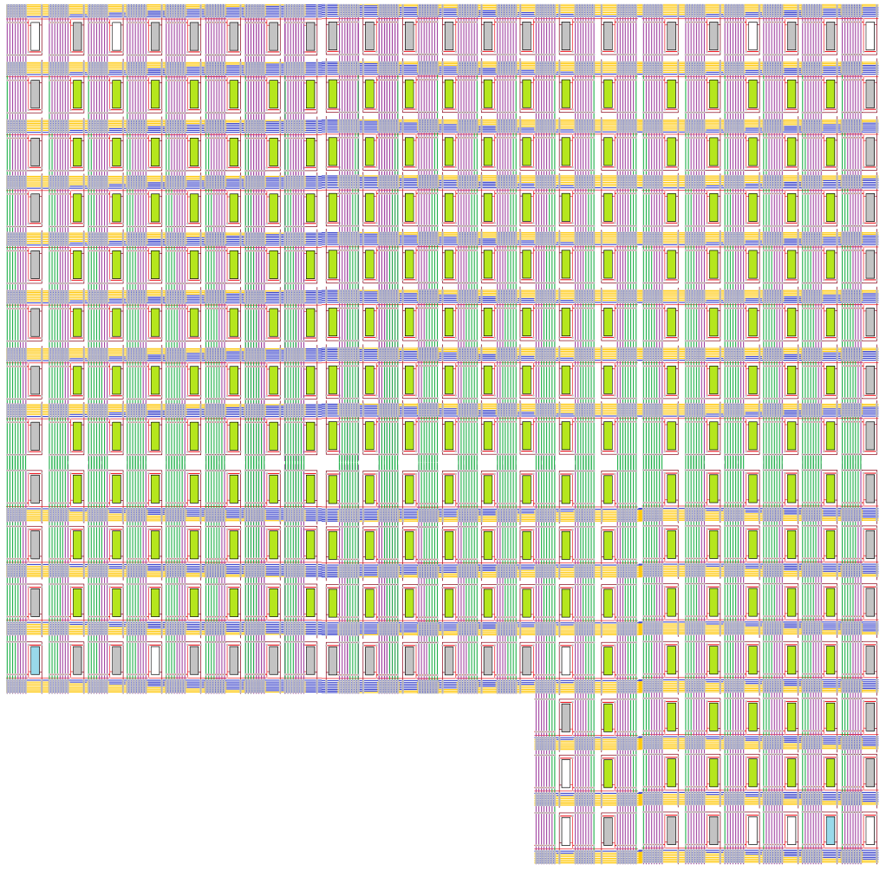
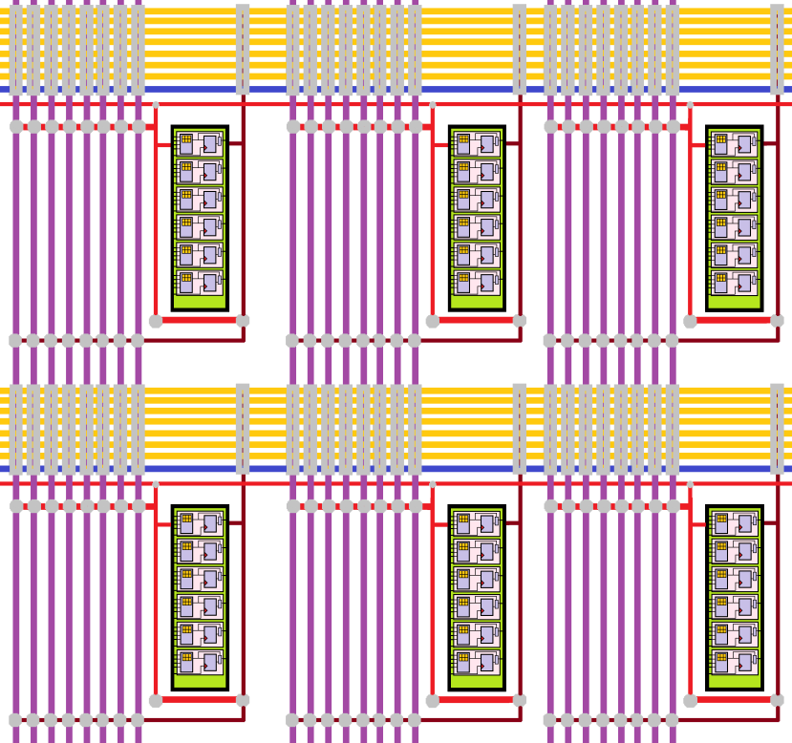
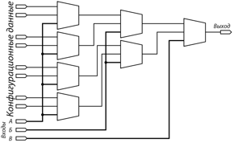
Структура ПЛИС
Notes:
Программи́руемая логи́ческая интегра́льная схе́ма использует сетку логических блоков, которые программируются пользователем, а не производителем. Логический блок это таблица поиска, состоящая из базовых элементов, чаще всего мультиплексоров и конфигурационной памяти. Текущее исследование посвящено только комбинационной части ПЛИС

Slide 3
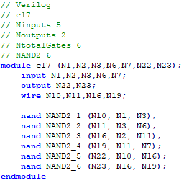
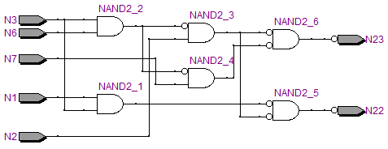
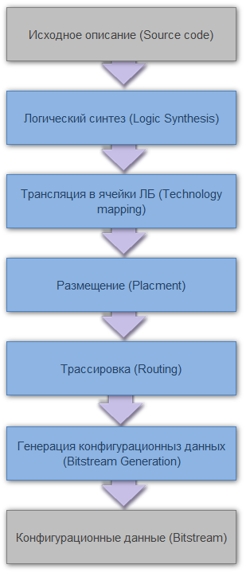
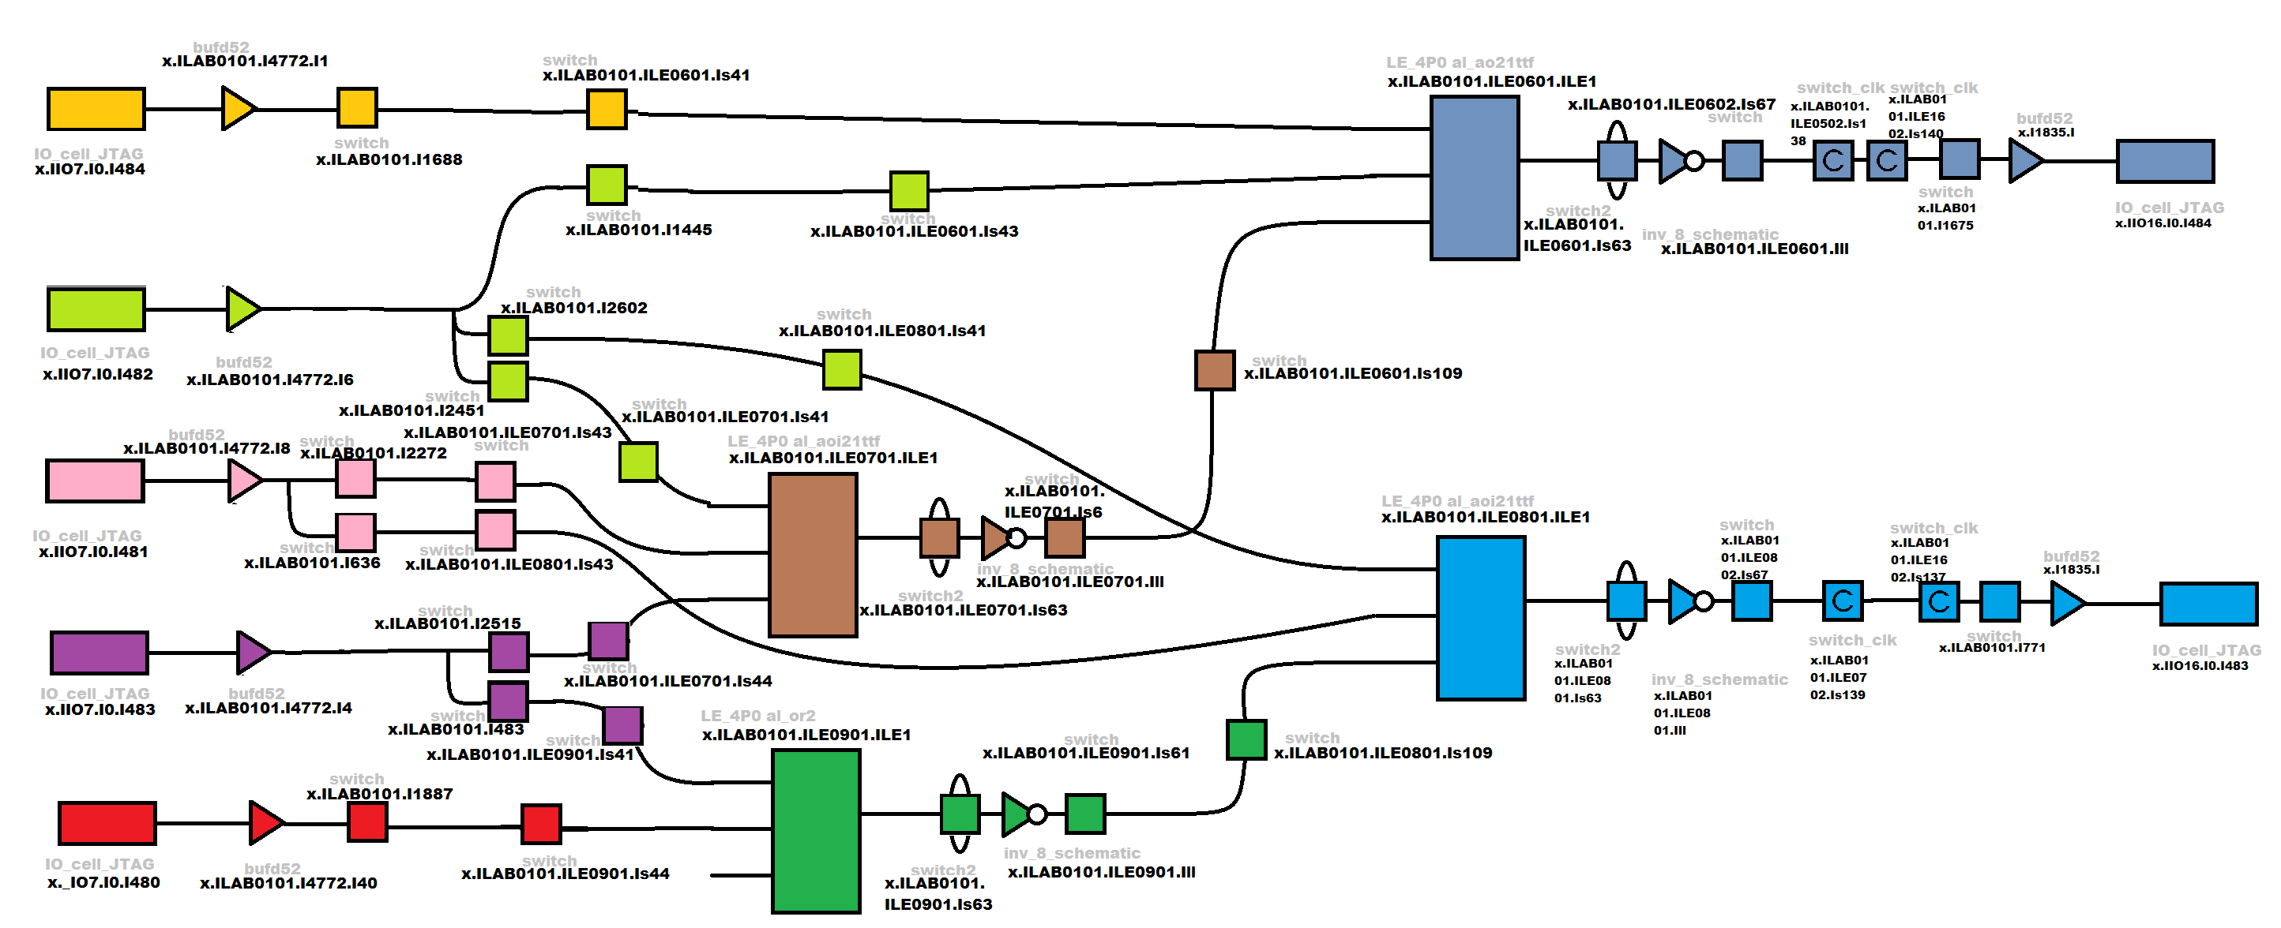
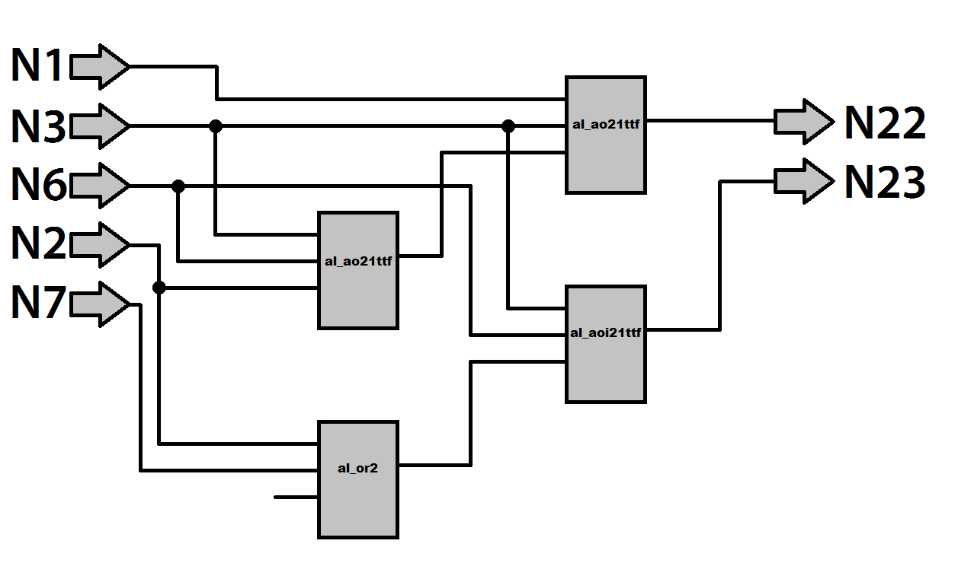
Проект в базисе ПЛИС
Notes:
Создание проектов в базисе ПЛИС возможно в рамках маршрута проектирования, включающего этапы логического синтеза исходного описания проекта, его трансляции в ячейки ЛБ, а также этапов размещения и трассировки элементов в регулярной структуре ПЛИС.

Slide 4
Существующие методы повышения надежности проекта в базисе ПЛИС
Обратимые сбои
Soft error
Необратимые отказы
Hard error
Схемотехнические решения
Actel flash FPGA
Архитектурные решения
TMR, Altera CRC, Xilinx ECC
Синтезируемые решения
Boolean matching, IPD, ROSE
Программно-аппаратные решения
XILINX Virtex-5QV RHBD
Ввод избыточных блоков (LAB)
Altera Stratix II
Индивидуальный синтез
DFT
Аппаратные решения
Xilinx XTMR, Xilinx EasyPath
Notes:
Чаще всего сбоеустойчивые ПЛИС применяются в аппаратуре специального назначения, в частности в области космонавтики, авионики, управления атомными электростанциями и другими ответственными промышленными объектами. Проектирование сбоеустойчивых ПЛИС является острой проблемой и не имеет универсального решения, ввиду значительной избыточности, заложенной производителями, для применения традиционных подходов повышения надёжности. Текущее исследование посвящено маскированию одиночных обратимых сбоев.
Одиночный обратимый сбой (SEU) - это восстанавливаемое изменение состояния вентиля, вызванное тем, что одна ионизирующая частица (ионы, электроны, фотоны) попадает в чувствительный узел. Изменение состояния является результатом свободного заряда, созданного ионизацией в узле логического элемента ПЛИС.
Сам обратимый сбой не считается постоянно наносящим ущерб функциональности транзистора или цепей, в отличие от случев необратимых отказов.

Slide 5
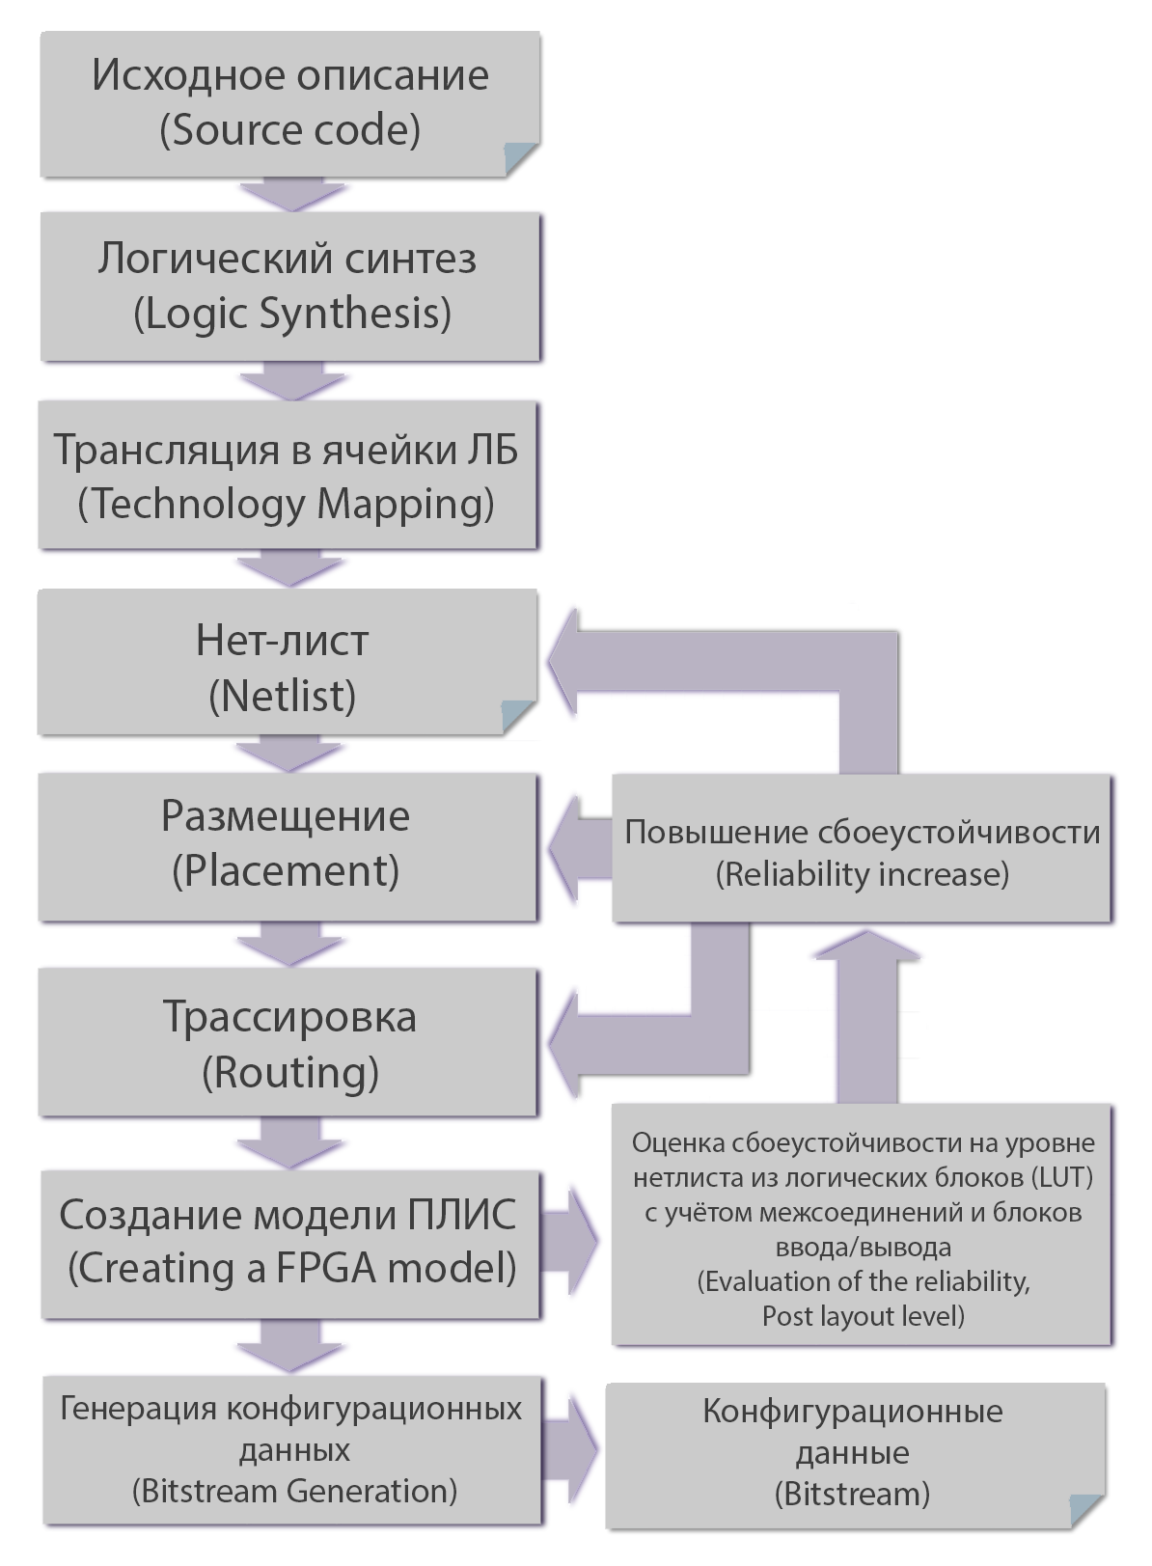
Маршрут проектирования комбинационных схем в базисе ПЛИС с оценкой сбоеустойчивости
В рамках этапа оценки сбоеустойчивости комбинационной схемы в базисе ПЛИС исследуется возможность проекта маскировать случайные сбои, возникающие на выходах элементов схемы.
Повышение сбоеустойчивости основано на возможности элементов ПЛИС маскировать возникающие обратимые сбои в комбинационной схеме, используя встроенную избыточность и сбоеустойчивые элементы
Notes:
Формирование сбоеустойчивой структуры с минимальной избыточностью возможно только при использовании комплексного программно-аппаратного подхода, что требует дополнения маршрута проектирования комбинационных схем в базисе ПЛИС этапами оценки и повышения сбоеустойчивости проекта.
Повышение сбоеустойчивости в данном случае обязано учитывать особенности архитектуры, используемой в проекте ПЛИС. Используемые методы отличаются для разных схем, однако можно построить общий маршрут проектирования для всех схем ПЛИС.

Slide 6
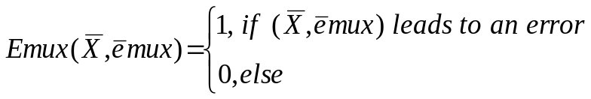
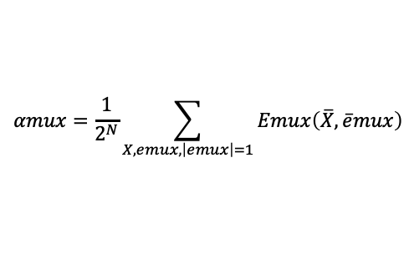
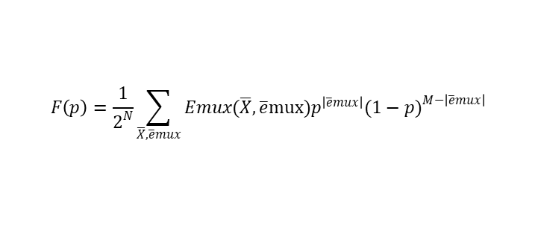
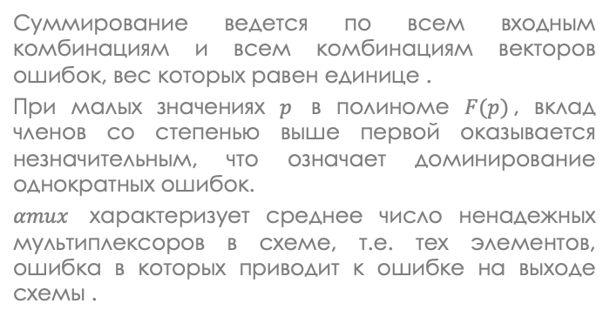
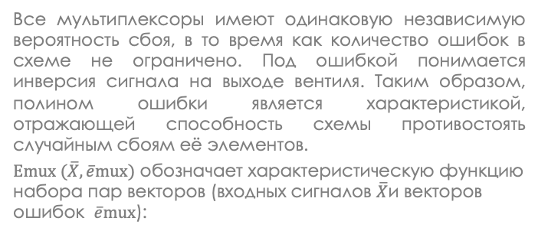
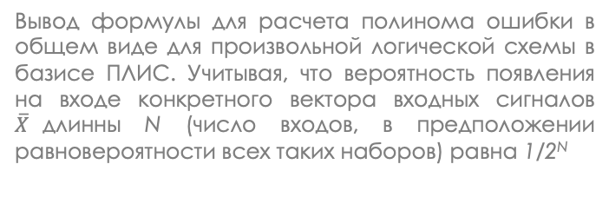
Оценка сбоеустойчивости
Все мультиплексоры имеют одинаковую независимую вероятность сбоя, в то время как количество ошибок в схеме не ограничено. Под ошибкой понимается инверсия сигнала на выходе вентиля. Таким образом, полином ошибки является характеристикой, отражающей способность схемы противостоять случайным сбоям её элементов.
$Emux (\overline{X},\overline{e}mux)$ обозначает характеристическую функцию набора пар векторов (входных сигналов $\overline{X}$и векторов ошибок $\overline{e}mux$):
$$F\left(p\right)=\frac{1}{2^{N}}\sum_{\overline{X},\overline{e}mux}{Emux(\overline{X},\overline{e}mux)p^{\left|\overline{e}mux\right|}{(1−p)}^{M−\left|\overline{e}mux\right|}}$$
Суммирование ведется по всем входным комбинациям и всем комбинациям векторов ошибок, вес которых равен единице .
При малых значениях $p$ в полиноме $F(p)$, вклад членов со степенью выше первой оказывается незначительным, что означает доминирование однократных ошибок.
$αmux$ характеризует среднее число ненадежных мультиплексоров в схеме, т.е. тех элементов, ошибка в которых приводит к ошибке на выходе схемы .
Вывод формулы для расчета полинома ошибки в общем виде для произвольной логической схемы в базисе ПЛИС. Учитывая, что вероятность появления на входе конкретного вектора входных сигналов $\overline{X}$длинны N (число входов, в предположении равновероятности всех таких наборов) равна 1/2^{N}
$$αmux=\frac{1}{2^{N}}\sum_{\overline{X},\overline{e}mux,\left|\overline{e}mux\right|=1}{Emux\left(\overline{X},\overline{e}mux\right)}$$
Notes:
В данной работе под сбоеустойчивостью схемы понимается степень её уязвимости к одиночным обратимым ошибкам.
Целью методов оценки сбоеустойчивости является получение полинома ошибки F(p), который определяет вероятность возникновения такой комбинации входных сигналов и вектора ошибки, которая приводит к некорректной работе схемы. Аргументом этого полинома является параметр p, обозначающий вероятность ошибки в одном мультиплексоре схемы, трактуемый как комбинация различных дестабилизирующих эффектов и источников помех, включая наземное космическое излучение, а также перекрестные и электромагнитные помехи.
Обобщенный коэффициент логической устойчивости схемы представляет собой сумму наблюдаемостей вентилей αmux.

Slide 7
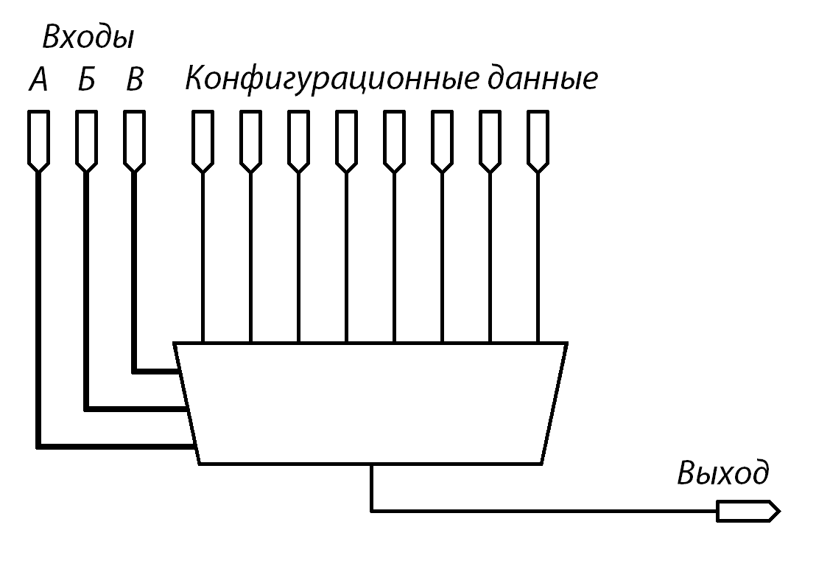
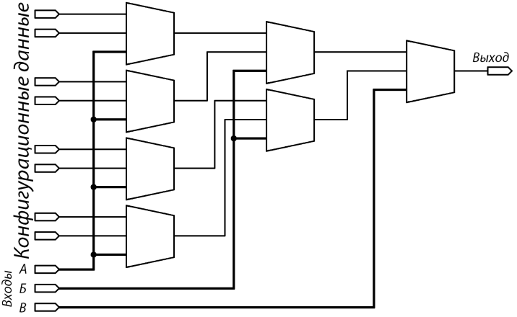
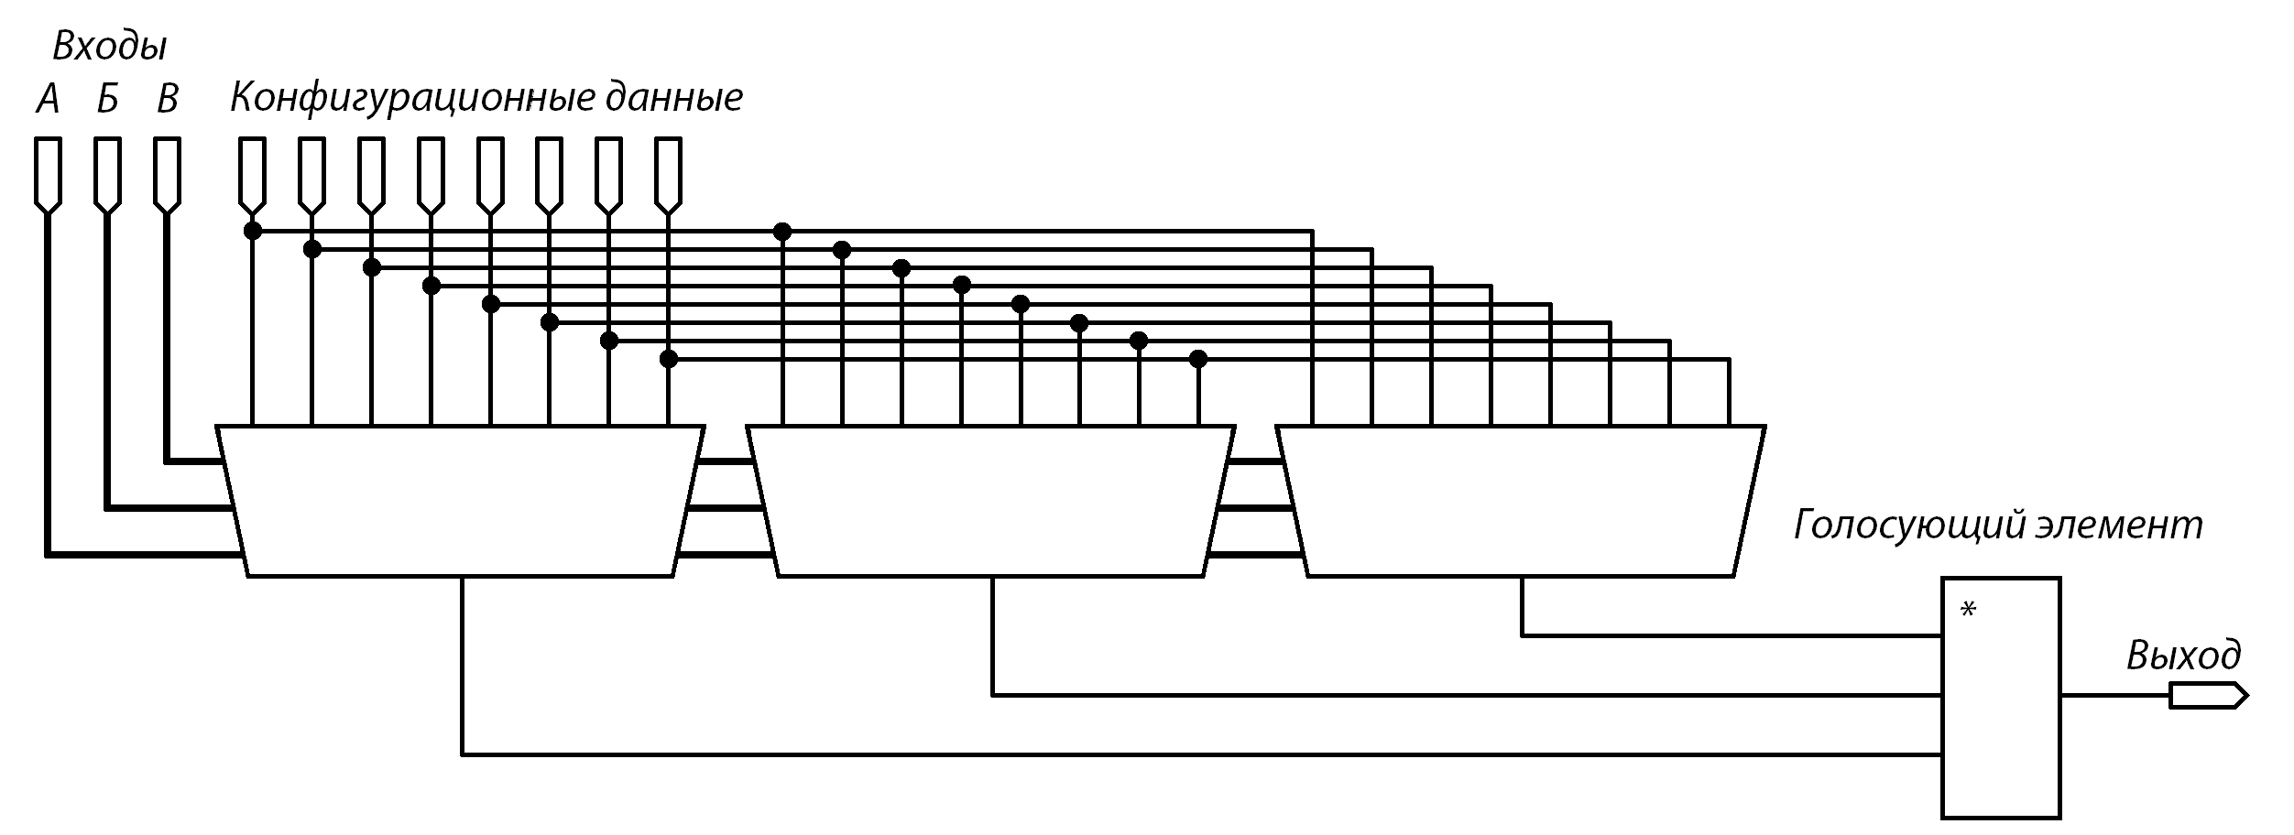
Программно-аппаратные решения повышения сбоеустойчивости
Описание используемых сбоеустойчивых элементов
В основе программируемых логических интегральных схем используется реконфигурируемая регулярная структура, с добавлением сложнофункциональных блоков.
упрощенная структура ЛБ с применением тройного модульного резервирования и добавлением голосующего элемента.
Сбоеустойчивая ПЛИС
Для построения надежного проекта в базисе ПЛИС достаточно разместить наиболее значимые узлы в сбоеустойчивых элементах. Таким образом, возможна аппаратная реализация регулярной структуры ПЛИС, использующая 25% процентов сбоеустойчивых элементов ЛБ и 75% типовых ячеек.
Базовым элементом является комбинационная ячейка ЛБ (Логический блок, LUT - Look up table)
Notes:
Для проектирования сбоеустойчивой ПЛИС с минимальным внесением избыточности могут быть реализованы различные варианты сбоеустойчивых ячеек ЛБ(или LUT). Целью данного исследования является демонстрация преимуществ и недостатков использования программно-аппаратного подхода, поэтому для проектирования базового сбоеустойчивого элемента применим традиционный метод тройного модульного резервирования.
Для построения надежного проекта в базисе ПЛИС достаточно разместить наиболее значимые узлы в сбоеустойчивых элементах.

Slide 8
Экспериментальная часть
Коэффициент чувствительности
 | Ks=0% | Ks=25% | Ks=50% | Ks=75% | Ks=100%
c17 | 28,94 | 23,15 | 19,15 | 15,14 | 13,76
con1 | 45,40 | 31,59 | 25,28 | 16,58 | 14,28
misex1 | 80,00 | 52,24 | 33,15 | 19,52 | 14,10
rd53 | 41,50 | 26,79 | 17,47 | 6,53 | 3,57
z4ml_ synth | 28,79 | 18,91 | 11,76 | 5,24 | 3,80
Notes:
Для поиска эффективного решения разработано автоматизированное программное обеспечение и эквивалентная модель аппаратной реализации ПЛИС, с возможностью синтеза в неё проекта комбинационной схемы и оценки надежности данного решения.
Проведено исследование программно-аппаратного метода повышения сбоеустойчивости с учётом межсоединений и блоков ввода-вывода.
На диаграмме и таблице представлен коэффициент чувствительности для комбинационной схемы в базисе ПЛИС.
Программно-аппаратный подход предлагает использование 25% сбоеустойчивых ячеек, примененных для наиболее уязвимых частей проекта комбинационной схемы в базисе ПЛИС.

Slide 9
Экспериментальная часть
Количество элементов
 | Ks=0% | Ks=25% | Ks=50% | Ks=75% | Ks=100%
c17 | 130 | 233 | 370 | 645 | 1195
con1 | 162 | 289 | 460 | 801 | 1483
misex1 | 1096 | 1952 | 3095 | 5379 | 9949
rd53 | 512 | 981 | 1525 | 2591 | 4645
z4ml_synth | 280 | 501 | 796 | 1387 | 2569
Notes:
На данном слайде продемонстрировано количество используемых вентилей, при реализации комбинационной схемы в базисе сбоеустойчивой ПЛИС синтезированного программно-аппаратного подхода с учётом межсоединений и блоков ввода-вывода.
Использование программно-аппаратных подходов повышения сбоеустойчивости позволяет минимизировать встроенную избыточность, при сопоставимом уровне надежности. Использование маршрута проектирования сбоеустойчивых проектов комбинационных схем в базисе ПЛИС позволяет реализовывать проекты для разных архитектур ПЛИС, а также с использованием изменяемого количества сбоеустойчивых элементов, имеющих различные варианты логического маскирования.
Защита критических логических элементов, ошибка в которых наиболее вероятно повлияет на выходы проекта в базисе ПЛИС является эффективным средством минимизации избыточности.

Slide 10
Спасибо за внимание!
Москва, Зеленоград, 2020
Notes:
Благодарю Вас за внимание!

